Slide 1


ỦY BAN NHÂN DÂN XÃ TIÊN LÃNG
TRƯỜNG TIỂU HỌC MINH ĐỨC
NHIỆT LIỆT CHÀO MỪNG
CÁC THẦY CÔ VỀ DỰ CHUYÊN ĐỀ VỚI LỚP 2A1
MÔN : TIẾNG VIỆT
BÀI 13: YÊU LẮM TRƯỜNG ƠI!(TIẾT 2)
Giáo viên:
Đơn vị: Trường Tiểu học Minh Đức

Slide 2

Bài 13: Yêu lắm trường ơi!( Tiết 2)
在此输入文字

Slide 3



Khởi động
汇报人：千库网 汇报时间：XX年XX月

Slide 4


Slide 5

在此输入文字

Slide 6






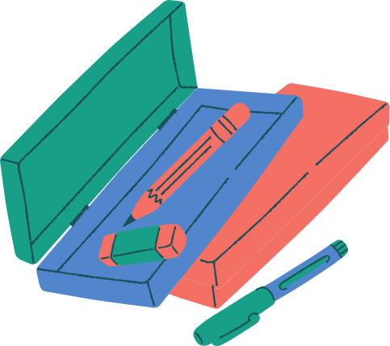
Trò chơi
Hộp Quà Bí Ẩn

Slide 7


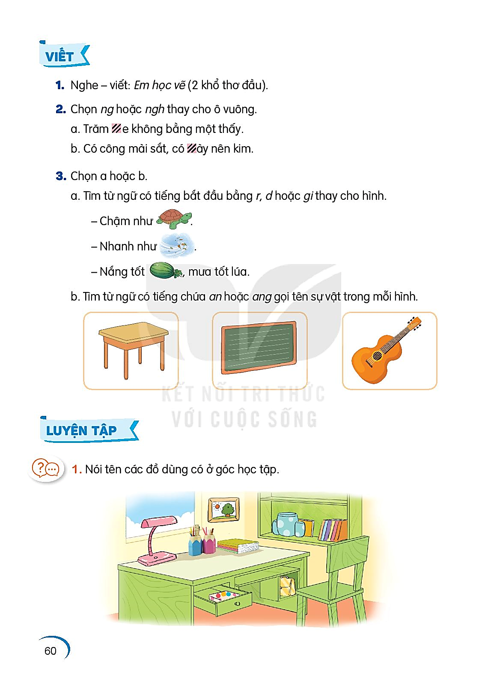

Next
VÒNG QUAY
MAY MẮN
Bảo
Chi
Đại
Hòa Anh
Lê Đạt
Dương
Hân
Huy
Linh
Đỗ Đạt
Bảo Nam
Truyền
Văn Nam
Trang
Ngân
Trâm
Nhi A
Thọ
Nhi B
Sơn
Nhiên
Quỳnh
Khôi
Bảo Quyên
Đức Phong
Diệu Quyên
Đình Phong
Minh Phúc
Quang
Hồng Phúc
Hà Phương
Notes:
Quay xong bấm next

Slide 8




Slide 9
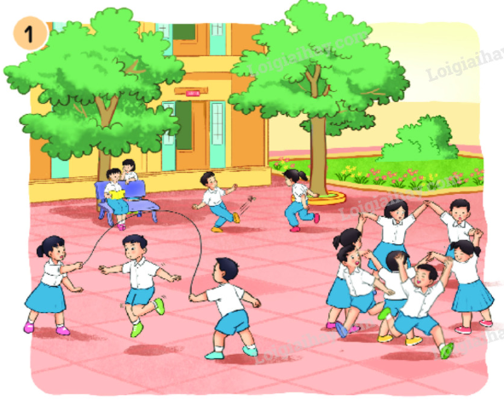

Slide 10
Next
VÒNG QUAY
MAY MẮN
Bảo
Chi
Đại
Hòa Anh
Lê Đạt
Dương
Hân
Huy
Linh
Đỗ Đạt
Bảo Nam
Truyền
Văn Nam
Trang
Ngân
Trâm
Nhi A
Thọ
Nhi B
Sơn
Nhiên
Quỳnh
Khôi
Bảo Quyên
Đức Phong
Diệu Quyên
Đình Phong
Minh Phúc
Quang
Hồng Phúc
Hà Phương
Notes:
Quay xong bấm next

Slide 12
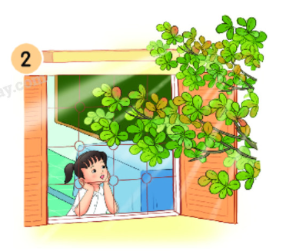

Slide 13
Next
VÒNG QUAY
MAY MẮN
Bảo
Chi
Đại
Hòa Anh
Lê Đạt
Dương
Hân
Huy
Linh
Đỗ Đạt
Bảo Nam
Truyền
Văn Nam
Trang
Ngân
Trâm
Nhi A
Thọ
Nhi B
Sơn
Nhiên
Quỳnh
Khôi
Bảo Quyên
Đức Phong
Diệu Quyên
Đình Phong
Minh Phúc
Quang
Hồng Phúc
Hà Phương
Notes:
Quay xong bấm next

Slide 15
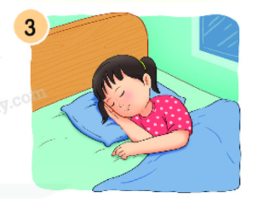

Slide 16
2. Tìm những câu thơ tả các bạn học sinh trong giờ ra chơi
Trả lời câu hỏi
Mỗi giờ ra chơi
Sân trường nhộn nhịp
Hồng hào gương mặt
Bạn nào cũng xinh
3. Bạn nhỏ yêu những gì ở trường, lớp của mình?
hàng cây mát, sân trường, khung cửa sổ
4. Bạn nhỏ nhớ gì về cô giáo khi không đến lớp?
Nhớ lời cô ngọt ngào

Slide 17

Luyện tập theo văn bản đọc
1. Từ nào trong bài thơ thể hiện rõ nhất tình cảm của bạn nhỏ dành cho trường lớp?
Yêu

Slide 18
Luyện tập theo văn bản đọc
2. Kết hợp từ ngữ ở cột A với từ ngữ ở cột B để tạo câu nêu đặc điểm?
A
B
Gương mặt các bạn
nhộn nhịp
Lời cô
ngọt ngào
Sân trường
hồng hào
Notes:
Bài giảng thiết kế bởi: Hương Thảo - tranthao121006@gmail.com

